Slide 1
НАЦИОНАЛЬНЫЙ АУДИТ запасов ТПИ
И ОТЧЕТНОСТЬ В СФЕРЕ НЕДРОПОЛЬЗОВАНИЯ РФ

Slide 2
Стратегия развития минерально-сырьевой базы Российской Федерации до 2035 года
ПРАВИТЕЛЬСТВО РОССИЙСКОЙ ФЕДЕРАЦИИ
РАСПОРЯЖЕНИЕ
от 22 декабря 2018 г. N 2914-р
1. Утвердить прилагаемую Стратегию развития минерально-сырьевой базы Российской Федерации до 2035 года.
2. Минприроды России с участием заинтересованных федеральных органов исполнительной власти разработать и утвердить в 3-месячный срок со дня вступления в силу настоящего распоряжения план мероприятий по реализации Стратегии развития минерально-сырьевой базы Российской Федерации до 2035 года и обеспечить его выполнение.
3. Рекомендовать органам исполнительной власти субъектов Российской Федерации в пределах своей компетенции руководствоваться положениями Стратегии развития минерально-сырьевой базы Российской Федерации до 2035 года при разработке и реализации программ социально-экономического развития субъектов Российской Федерации, нормативных правовых актов и иных документов.
4. Признать утратившим силу распоряжение Правительства Российской Федерации от 21 июня 2010 г. N 1039-р (Собрание законодательства Российской Федерации, 2010, N 26, ст. 3399).
Председатель Правительства
Российской Федерации
Д.МЕДВЕДЕВ

Slide 3
Стратегия развития минерально-сырьевой базы РФ до 2035 года
Предусматривается внесение изменений в законодательство Российской Федерации о недрах и нормативно-правовое регулирование недропользования.
Одни из пунктов стратегии:
организация горно-геологического аудита с созданием института экспертов (компетентных лиц) и аудиторских организаций в недропользовании, признаваемых российскими и международными финансовыми институтами;
повышение степени информатизации геологической отрасли, ограниченность и несовершенство автоматизированных систем сбора, обработки, хранения, поиска и предоставления в пользование цифровой геологической информации;

Slide 4
К вопросу о национальном аудите запасов полезных ископаемых в России
На текущий момент аудитом российских добычных предприятий занимаются зарубежные аудиторские компании, которым российские добывающие компании передают первичные геологические данные для аудита.
Утечка информации может поспособствовать ослаблению позиций российских компаний при конкуренции с зарубежными компаниями в условиях введения санкций в отношении доступа российских организаций к некоторым современным технологиям и оборудованию, привлечения долгосрочного финансирования и организации совместных проектов с иностранными партнерами;
Для того, чтобы защитить стратегические отрасли российской экономики от влияния из вне Правительство планирует создание российской национальной системы в области аудита запасов полезных ископаемых.

Slide 5
РИСКИ ОТ МЕЖДУНАРОДНОГО АУДИТА ЗАПАСОВ ПОЛЕЗНЫХ ИСКОПАЕМЫХ В РФ
ГОСУДАРСТВО
Раскрытие информации по стратегии развития регионов/страны (формализованный промышленный шпионаж)
Искажение информации о запасах за счет сговора с компаниями и/или указания правительства, заинтересованного в санкциях
НЕДРОПОЛЬЗОВАТЕЛЬ
Непрозрачность информации – скрытие механизма оценки
Искажение информации о запасах за счет указаний от правительства США
БАНКИ / БИРЖИ
Непрозрачность информации – скрытие механизма оценки
Влияние на инвестиционную привлекательность минеральных ресурсов
Монополия на услугу (уровень оплаты)
Влияние на инвестиционную привлекательность компании
Монополия на услугу (уровень оплаты)
Искажение информации о запасах за счет сговора с компаниями и/или указания правительства, заинтересованного в санкциях

Slide 6
ПРЕДПОСЫЛКИ СОЗДАНИЯ СИСТЕМЫ НАЦИОНАЛЬНОГО АУДИТА В РОССИИ
Взаимодействие:
Управление запасами:
Экспертиза:
Единая БД
(геолого- экономическая)
Пользователь недр
Методики и регламенты
Евразийский союз
экспертов
Государство
А, В, С1
Банки/биржи
Доказанные, вероятные
ГКЗ (ЦКР)
Национальный
аудитор
Национальный аудит запасов (НАЗ) может стать частью процесса экспертизы запасов.
Интеграция содействует: объединению усилий, эффективной, оперативной и достоверной оценке запасов; установление связей между государством, ГКЗ Роснедра, национальным аудитором, банками/биржами.
Интеграция позволит избежать двойных стандартов при оценке недр (для двух систем управления), сэкономить ресурсы недропользователя, защитить и привлечь иностранных инвесторов.
Главные задачи на текущем этапе:
  Создание многоуровневой системы союза экспертов
  Разработка методик оценки НАЗ ПИ и установление связей между системами отчетности, основанных на классификации запасов и разработка необходимых нориативно-правовых актов

Slide 7
СХЕМА ИНТЕГРАЦИИ НАЗ ПИ В ГОСУДАРСТВЕННУЮ ЭКСПЕРТИЗУ ЗАПАСОВ ПИ
ИЗМЕНЕНИЕ ЗАПАСОВ
Пересчет запасов, оперативное изменение состояния запасов
Оценка запасов
(ежегодно)
Государственная экспертиза запасов
Аудит запасов
Аудит запасов предполагает вероятностную оценку, выполненную экспертом, признанным РФ, с учетом текущей конъюнктуры цен.
  Необходимо:
  Ввод новой гармонизированной Классификации запасов ТПИ
  внесение изменений в ряд нормативно-правовых актов (Постановление № 69 и т.д.)
  разработка методики сопоставления запасов

Slide 8
УЧАСТНИКИ ПРОЦЕССА ОЦЕНКИ ЗАПАСОВ ПИ
ДЕЙСТВУЮЩАЯ СХЕМА
ВОЗМОЖНАЯ СХЕМА
ПОЛЬЗОВАТЕЛЬ НЕДР
ПОЛЬЗОВАТЕЛЬ НЕДР
ГОСУДАРСТВО
ГОСУДАРСТВО
Союз экспертов
ЭКСПЕРТИЗА ЗАПАСОВ
ЭКСПЕРТИЗА ЗАПАСОВ
МЕЖДУНАРОДНЫЙ АУДИТ ЗАПАСОВ
БАНКИ/ БИРЖИ
НАЦИОНАЛЬНЫЙ АУДИТ ЗАПАСОВ
БАНКИ/ БИРЖИ
Государственная экспертиза и национальный аудит запасов могут и должны существовать отдельно, дополняя друг друга
Теоретически – постепенно сближая подходы национальный аудит сможет более плотно интегрироваться в экспертизу запасов
Ключевая задача – повышение фактора «доверия»

Slide 9
КЛЮЧЕВЫЕ ЦЕЛИ СОЗДАНИЯ ПРОФОРГАНИЗАЦИИ
ПРОФОРГАНИЗАЦИЯ – объединение экспертов в одну организацию (Евразийский союз экспертов)
ЦЕЛЬ - создание прозрачной, функциональной, стабильной, саморегулируемой, само обновляемой, российской системы национального аудита запасов полезных ископаемых, обеспечив потребности РФ, недропользователей, банков, участников финансового рынка.
ЗАДАЧИ:
Повышение эффективности (оперативности?) системы госуправления недропользованием РФ
Обеспечение для российского недропользователя справедливого и равного доступа к финансовым ресурсам
Обеспечение информационной безопасности РФ
Снижение трудоемкости, а следовательно и сокращение времени на оценку запасов
Получение заказчиком услуги по аудиту ЗПИ в РФ, включая информацию о методах, основаниях и результатах оценки ЗПИ, осуществленной лицом, имеющим особый статус - национальный аудитор, признанным в РФ.

Slide 10
Банковские кредиты
Привлечение инвесторов
Продажа предприятия
ЦЕЛИ АУДИТА
ЗАПАСОВ ПИ
Размещение ценных бумаг
на биржевых площадках
Сделки по
слиянию – поглощению
Подготовка отчетов и пресс-релизов

Slide 11
Задачи Международного Аудита
Результатом международного аудита является подготовка отчета, в котором скомпилирована независимая оценка того, что:
  Геология и минерализация объекта недропользования хорошо поняты и правильно интерпретируются;
  Геологоразведочные работы проведены оптимальными методами, с учетом геологических данных и типа минерализации;
  Данные, использованные для подсчета ресурсов и запасов, удовлетворяют требуемым критериям качества;
  Технические и экономические показатели, выбранные для подсчета ресурсов и запасов, обоснованы;
  Методы подсчета выбраны правильно;
  Параметры и методы использованы профессионально и с учетом анализа рисков.

Slide 12
Стадии Международного Аудита
Интерпретация геологического строения и определение типа минерализации;
Качество и представительность документации, опробования и анализа;
Проверка исходных данных для подсчета: координат горных выработок, базы данных опробования, композитов, геологических и рудных каркасов, DTM и т.д.
QA/QC;
Оценка методов и результатов вычисления ресурсов;
Проверка критериев категоризации ресурсов;
Оценка обоснованности технических и экономических показателей;
Перевод ресурсов в запасы, проверка технико-экономических расчетов и горного плана;
Сопоставление результатов геологоразведки и эксплуатационной разведки;
Сопоставление плановых и реальных показателей добычи.

Slide 13
Этапы аудита минеральных активов
Сбор информации с выездом на предприятия и объекты
Обработка информации, составление проекта отчета
Согласование результатов с профильными специалистами компании
Согласование результатов с компанией, осуществляющей общий (финансовый, юридический и т.д.) аудит
Согласование результатов руководством компании
Предоставление отчета о минеральных ресурсах и запасах, меморандума и т.д.

Slide 14
АУДИТ КРАТКОСРОЧНЫЙ
1. Краткосрочный аудит (Review of methodology (Fatal Flow)
Цель - общая оценка проекта.
Он позволяет определить зоны риска, места возможных ошибок и их последствия на ранних стадиях проекта.
Подобный аудит не требует подписи Компетентного лица и проводится, чтобы избежать критических ошибок в оценке ресурсов и резервов при выходе на финансовый рынок. Он занимает, как правило, 1–2 дня, иногда больше – в зависимости от качества представленных на аудит данных.
В рамках краткосрочного аудита посещение месторождения является желательным, но не обязательным.
Обычно аудит включает в себя:
проверку базы первичных геологических данных, то-есть позволяет ли полнота и качество первичных данных использовать ее в существующем виде для оценки ресурсов и резервов;
обзор имеющейся информации по геологическому строению района и месторождения, то-есть позволяет ли степень геологической изученности определить характер локализации и распределения мине- реализации, морфологию рудных тел, степень влияния тектонических нарушений и другие параметры, определяющие методику интерпретации рудных тел;
проверку методики оценки ресурсов. На этом этапе проверяются выбранные для оценки ресурсов методы и параметры.
По итогам краткосрочного аудита выдаются рекомендации – что необходимо изменить, что желательно добавить и как действовать в дальнейшем.
Основным недостатком такого аудита является короткий срок проведения, что не всегда позволяет выявить скрытые недостатки.

Slide 15
АУДИТ ОСНОВАТЕЛЬНЫЙ
2. Основательный аудит (Due diligence ).
Представляет собой комплексное обследование, начиная с первичных геологических данных и заканчивая социальными и природоохранными аспектами.
Цель такого аудита является:
отчет перед акционерами;
получение инвестиций;
размещение акций на бирже;
либо продажа месторождения.
Этот вид аудита требует подписи Компетентного лица, отвечающего за результаты оценки ресурсов и резервов.

Slide 16
АУДИТ ОСНОВАТЕЛЬНЫЙ
2. Основательный аудит (Due diligence ).
Аудит ресурсов российских месторождений можно разделить на следующие основные части :
контроль качества первичных геологических данных QA/QC;
проверку методики моделирования и оценки ресурсов;
оценка экономически выгодных извлекаемых запасов месторождения
1). Контроль качества подразумевает проверку первичной геологической информации. В данном случае посещение месторождения обязательно.
В идеале QA/QC (Quality Assurance и Quality Control) (обеспечение качества и контроль качества) проводят на этапе геологоразведки, когда можно на месте оценить качество сбора и документации первичной геологической информации. Так же обязательным является посещение всех лабораторий, задействованных в проведении аналитических работ по проекту.
При посещении месторождения помимо оценки качества проведения геологоразведочных работ нередко необходимо производить оценку исторических данных, поскольку сегодня можно найти немного месторождений, разведанных одной компанией с этапа поисковых работ до оценки ресурсов. И очевидно, что пренебрегать имеющимися данными было бы расточительно. Но, с другой стороны, качество предыдущих работ может быть разным, и аудит исторических данных необходим, что-бы оценить уровень достоверности и возможность использования этих данных для оценки ресурсов и резервов.
В рамках QA/QC производится обязательное посещение лабораторий с целью проверки качества и методологии проведения аналитических работ.

Slide 17
АУДИТ ОСНОВАТЕЛЬНЫЙ
2) Второй составной частью аудита является проверка собственно оценки ресурсов и резервов на основе блочной модели. Если модели нет, то ее создание или оценка другими представительными методами.
Эта часть включает в себя проверку базы данных на наличие ошибок, полноту информации и возможность применения для оценки ресурсов и резервов; классический статистический анализ и обоснование бортовых содержаний; проверку интерпретации (увязки) рудных тел с точки зрения соответствия морфологии рудных тел и правильности увязки, проверку каркасного моделирования; кодировку данных опробования, статистический анализ, выбор и подавление ураганных содержаний; правильность создания композитных интервалов и вариографию, а также правильность интерполяции содержаний в созданную блочную модель и, собственно, классифика- цию геологических ресурсов.
Когда модель создана и ресурсы оценены, можно переходить к следующему этапу – оценке экономически выгодных извлекаемых резервов месторождения. Здесь различные сценарии в зависимости от метода отработки. В случае добычи открытым способом делается проверка экономических параметров, оптимизация карьера и оценка извлекаемых запасов.
Для оценки экономически выгодных извлекаемых резервов в случае подземной добычи сначала создается финансовая модель, обосновываются бортовые содержания и после этого ресурсы конвертируются в запасы.
По результатам аудита составляется отчет составленный с подписью Компетентного лица в формате, необходимом для банковских документов. Отчет может использоваться для получения необходимых кредитов в западных финансовых учреждениях и/или для привлечения инвесторов или инвестиций. Качество оценки месторождений должно быть достаточным для включения в банковские ТЭО.

Slide 18
ОТЧЕТНОСТЬ В НЕДРОПОЛЬЗОВАНИИ
ОТЧЕТНОСТЬ В НЕДРОПОЛЬЗОВАНИИ
► Ключевым документом, определяющим оценку состояния минерально-сырьевых активов горного предприятия является отчет о минеральных ресурсах и запасах, находящихся в распоряжении горнодобывающей компании.
► В мировой практике отчеты о минеральных ресурсах и запасах формируются с использованием положений того или иного национального (регионального) стандарта (кодекса) отчетности, соответствующего шаблону CRIRSCO, получившему широкое признание мирового горнопромышленного бизнеса в качестве международного стандарта публичной отчетности о результатах ГРР, запасах/ ресурсах ТПИ и деклараций об активах, включаемых в число документов, необходимых для прохождения процедуры листинга на фондовых рынках.

Slide 19
Основные требования и виды отчетов по международным стандартам
В Кодексах семейства CRIRSCO сформулированы минимальные требования по составлению отчетности о результатах геологоразведки, оценке Минеральных Ресурсов и Минеральных Запасов.
Основное назначение Кодексов - это отчетность, а не способы разведки, оценки ресурсов и запасов, и предоставление этой отчетности бирже, принимающей отчеты, подготовленные в соответствии с данным Кодексом, а также банкам и инвесторам.
Существуют три вида отчетов в соответствии с Кодексом JORC:
отчет о результатах геологоразведки;
отчет о Минеральных Ресурсах;
отчет о Минеральных Запасах.
Кроме этого разрабатываются технико-экономические документы:
Scoping Study – технико-экономическое исследование потенциальной целесообразности освоения минеральных ресурсов;
Pre-Feasibility Study – технико-экономическое исследование нескольких вариантов горного проекта на техническую осуществимость и целесообразность;
Feasibility Study - технико-экономическое исследование выбранного варианта отработки запасов.
Минеральные ресурсы не могут быть переведены в рудные запасы, если не выполнен отчет как минимум Pre-Feasibility Study.
Отчет уровня Scoping Study не может использоваться в качестве основы для оценки Минеральных Запасов.

Slide 20
Базовые отличия стандартов ГКЗ и семейства CRIRSCO
Разделение на Минеральные Ресурсы и Минеральные Запасы в соответствии с международными стандартами, с одной стороны, и отсутствие в этих стандартах таких понятий, как промышленные кондиции, балансовые и забалансовые запасы, как это имеет место в стандартах ГКЗ, с другой стороны, и составляют базовое отличие двух стандартов.
Минеральные Ресурсы – минеральное образование, потенциально представляющее экономический интерес с обоснованными перспективами возможной в дальнейшем рентабельной отработки; категории минеральных ресурсов – Inferred (Предполагаемые), Indicated (Исчисленные), Measured (Измеренные);
Минеральные Запасы - часть Минеральных Ресурсов категорий Indicated и Measured отработка которых экономически целесообразна; категории Минеральных Запасов - Probable (Вероятные) и Proved (Доказанные).
Базовыми отличиями российских стандартов от международных также являются:
- промышленные кондиции;
- балансовые и забалансовые запасы.

Slide 21
Практические аспекты подготовки и аудита отчетов по запасам горнодобывающих компании в соответствии с международными стандартами

Slide 22
ЦЕЛЬ – ОПРЕДЕЛЕНИЕ ПРОМЫШЛЕННОЙ ЗНАЧИМОСТИ МЕСТОРОЖДЕНИЯ И ПОДСЧЕТ ЗАПАСОВ ПОЛЕЗНОГО ИСКОПАЕМОГО
На Российских месторождениях определение параметров кондиций и подсчет запасов в процессе геологоразведки и учет движения и переоценка запасов в процессе эксплуатации проводится на основе нормативных документов ГКЗ.
С развитием рыночных отношений и выходом российских геологоразведочных и горнодобывающих компаний на внешний рынок все большее значение приобретает оценка ресурсов и запасов на основе международных стандартов.
Оценка минеральных ресурсов и запасов по международным стандартам может проводиться на всех этапах:
- Поиски и разведка
- Подсчет запасов и определение параметров кондиций
- Технико-экономическая оценка целесообразности инвестирования
- Проектирование горнодобывающего предприятия
- Эксплуатация месторождения

Slide 23
Основная цель оценки минеральных активов по международным стандартам, документы в которые они включаются:
Финансирование дальнейших геологоразведочных работ – отчет о результатах ГРР
Обоснование инвестиций за счет собственных средств компании - инвестиционный проект, бизнес- план
Привлечение внешнего инвестирования (IPO) – отчет о ресурсах и запасах в составе документации к публичному размещению
Привлечение кредитов и других заимствований - банковское ТЭО
Проектное финансирование - инвестиционный проект
Предоставление информации инвесторам и регуляторам рынка (биржи, комиссии по ценным бумагам и др.) – ежегодные и периодические отчеты компании

Slide 24
Основные принципы оценки минеральных активов в соответствии с международными
Под «ресурсами» понимается геометризованное в недрах минеральное сырье, которое может быть потенциально добыто
Под «запасами» понимается минеральное сырье, которое может быть технологически обосновано, экономически выгодно и юридически законно извлечено из недр
Оценка «запасов» применима для потенциальных или фактических объектов горной промышленности в стадии производства, либо на стадии окончательного ТЭО (экономические показатели могут быть убедительно продемонстрированы) при наличии выданных или близких к выдаче всех видов разрешений

Slide 25
Опыт оценки различных минеральных активов показывает, что в соответствии с международными стандартами при определении группы «запасы» основная роль отводится модифицирующим (изменяющимся) факторам.
Ресурсы Запасы
Indicated
Выявленные
Measured
Оцененные
Probable
Вероятные
Proved
Доказанные

Slide 26
Основные группы модифицирующих факторов:
Горнотехнические
Технологические
Экономические
Юридические
Экологические
Государственные (правительственные) и социальные
Геологические

Slide 27
Основные модифицирующие факторы, влияющие на оценку:
Степень геологической изученности, качество и формат геологической информации;
Исторические показатели по добыче
Характеристика и техническое состояние парка горной техники, объектов инфраструктуры
Правовые основания добычи и наличие разрешений, лицензий
Календарный план добычи, обоснованный расчетами по капитальным вложениям и операционным затратам
Экономическая модель, генерирующая положительный денежный поток
Экологические и природоохранные аспекты
Промышленная безопасность

Slide 28
Основные геологические факторы, влияющие на оценку:
Степень геологической изученности, параметры разведочной сети;
Геометризация полезного ископаемого и геологические критерии локализации;
Статистические закономерности распределения полезных компонентов и качественных характеристик, оценка неоднородности свойств;
Качество и формат геологической информации, наличие цифровой модели месторождения и баз данных.

Slide 29
Горно-технические факторы:
Наличие инфраструктуры;
Исторические показатели по добыче и наличие факта добычи на месторождении;
Горно-геологические условия и способ отработки;
Величина общих и эксплуатационных потерь, величина разубоживания, обоснованность этих параметров;
Характеристика и техническое состояние парка горной техники, сооружений и других основных фондов;
Технологически обоснованный план добычи;
Промышленная безопасность.

Slide 30
Гарантия качества и контроль качества
QA/QC (Quality Assurance и Quality Control)
Отличия от отечественной практики

Slide 31
Что подразумевается под термином QA/QC?
Quality Assurance/Quality Control –
Гарантия качества/Контроль качества
QA (Гарантия качества) — декларация разработанной и принятой системы мер и стандартов для обеспечения необходимой степени уверенности в гарантированном качестве выполненных работ
QC (Контроль качества) — комплекс методов, процедур, проверок, разработанный и принятый для обеспечения работы системы контроля

Slide 32
Составляющие части QA/QC
Приводится детальное описание следующих вопросов:
формат геологической документации
отбор рядовых проб
отбор дубликатов проб («полевых» дубликатов – field duplicates)
формирование групповых проб
маркировка проб
включение в выборку контрольных проб: дубликатов, холостых (blank), стандартных образцов (CRM - certified reference material)
передача проб в лабораторию
пробоподготовка в лаборатории
методика анализа
качество выполненных анализов
передача результатов анализа заказчику
хранение проб и дубликатов
работа с базами данных

Slide 33
QA/QC в международных стандартах отчетности
Кодекс JORC
National Instrument NI 43-101
Оба документа указывают на необходимость описания применявшихся в процессе QA/QC мер, стандартов, проверок и процедур, но не регламентируют их
Необходимость применения того или иного национального или международного стандарта, (например Австралийский Стандарт AS 2806.6—2003, Aluminium ores – Sampling; Международный стандарт ISO 3082, Iron ores — Sampling and sample preparation procedures) также не регламентируется

Slide 34
QA/QC в Кодексе JORC
Контрольный перечень критериев, Раздел I – Методика и данные опробования
Критерии | Объяснение
Методика опробования | • Характер и качество опробования. • Меры по обеспечению репрезентативности пробоотбора и соответствующей калибровки всех используемых измерительных инструментов. • Аспекты определения минерализации, существенные для публичного отчета. В тех случаях, когда были соблюдены ‘отраслевые стандарты’, это относительно просто (например, для получения пробы длиной 1 м использовалось бурение с обратной промывкой; после растирания 3 кг пробы 30 г использовалось для пробирной плавки).
Технология бурения | • Виды бурения

Slide 35
QA/QC в Кодексе JORC
Контрольный перечень критериев, Раздел I – Методика и данные опробования
Критерии | Объяснение
Выход пробы | • Метод учета и оценки выхода керна и шламовой пробы и результат оценки. • Меры по обеспечению максимального выхода и представительности проб. • Существует ли связь между выходом пробы и содержанием полезного компонента или могла иметь место ошибка вследствие преимущественного понижения/увеличения мелко/крупнозернистого материала.
Каротаж скважин и документирование керна | • Проводились ли каротаж скважин и документирование (в том числе геохимическое) керна (geological and geochemical logging) (шламовой пробы) на уровне детализации, способном подтвердить соответствующую оценку минеральных ресурсов, исследование горных работ и на обогатимость. • Проведенные каротаж и документирование количественные или качественные по своей природе. Фотографирование керна (или шламовой, бороздовой пробы и т.д.). • Общая мощность и доля соответствующих рудоподсечений, для которых производились каротаж и документирование

Slide 36
QA/QC в Кодексе JORC
Контрольный перечень критериев, Раздел I – Методика и данные опробования
Критерии | Объяснение
Технология сокращения и подготовки проб | • Как распилен керн: вдоль или поперек, берется четверть, половина или весь керн. • Если это не керн, то какая проба: задирковая, отобранная грунтоносом, шламовая и т.д., мокрое или сухое опробование. • Для всех видов проб характер, качество и пригодность технологии подготовки проб. • Процедуры контроля качества, принятые на всех этапов сокращения проб для обеспечения максимального увеличения представительности проб. • Меры для обеспечения представительности проб, взятых по месту залегания, включая например, результаты дублирующего сопряженного опробования/опробования дубликатов проб. • Соответствие объема пробы опробуваемому материалу.

Slide 37
QA/QC в Кодексе JORC
Контрольный перечень критериев, Раздел I – Методика и данные опробования
Критерии | Объяснение
Качество анализа и лабораторных испытаний | • Характер, качество и пригодность использованной методики лабораторных исследований, общий или экспресс-анализ. • Для геофизических приборов, спектрометров, ручных рентгенофлюминесцентных анализаторов и т.д. параметры, используемые в определении, в том числе производитель и модель прибора, время считывания, используемые коэффициенты калибровки и их ошибка и т.д. • Характер принятых процедур контроля качества (например, стандартные, бланковые пробы, дубликаты, внешний контроль) и установлена ли приемлемая степень точности (например, отсутствие систематической ошибки).
Безопасное хранение проб | • Меры по обеспечению безопасного хранения проб.

Slide 38
QA/QC в NI-43-101
Пункт 14 – Методы и подходы в опробовании
(B) описание любых факторов бурения, отбора проб или восстановления, которые могут существенно повлиять на точность и надежность результатов
(C) обсуждение качества выборки, в том числе, являются ли образцы репрезентативными, и любые факторы, которые могли привести к ошибкам в выборке

Slide 39
QA/QC в NI-43-101
Пункт 15 – Подготовка, анализ и безопасность проб
(B) подробные сведения о пробоподготовке, методах анализа и аналитических процедурах, название и местонахождение аналитических или испытательных лабораторий, а также о том, сертифицированы ли лаборатории какой-либо ассоциацией стандартов и сведениями о любой сертификации
(C) краткое изложение характера и объема всех используемых мер контроля качества, а также проверок и других проверочных аналитических процедур и процедур тестирования, включая результаты и предпринятые корректирующие действия;
(D) изложение заключения автора об адекватности процедур подготовки пробы, безопасности и анализа.

Slide 40
QA/QC в NI-43-101
Пункт 16 – Заверка данных
(A) обсуждение мер контроля качества и применяемых процедур проверки данных

Slide 41
Особенности зарубежного подхода в обеспечения контроля и качества
Отсутствие единого документа, регламентирующего или рекомендующего комплект и объем контрольных процедур для подтверждения качества выполняемых производственных процессов.
Под каждый проект разрабатывается собственный документ, либо используются соответствующие лучшие практики («best practice») по объектам-аналогам. При этом полнота и качество подготовленного или подобранного документа целиком зависит от компетентности и опыта автора программы QA/QC – консалтинговой компании, юниорской компании или самого недропользователя.

Slide 42
Особенности зарубежных подходов в обеспечения контроля и качества
Следствия отсутствия единого документа:
Отсутствие единой методики оценки результатов контрольных процедур при нерегламентируемых предельных погрешностях анализов проб (зачастую более жестких по сравнению с отечественными практиками)
Использование широкого диапазона статистических методов для оценки качества опробования
Отсутствие регламента контроля по временным периодам, классам содержаний, минимальным объемам выборок

Slide 43
Особенности зарубежных подходов в обеспечения контроля и качества
Другие особенности:
Возможность обходиться 1 лабораторией, оперативность получения результатов
В отдельных случаях - возможность снижения количества аналитических работ без ущерба качества
Длительное время для изготовления собственных стандартов (необходимость подтверждения результатов определений несколькими лабораториями)
Визуальное отличие стандарта от рядовых проб, идентифицируемое лабораторией
Отличие стандарта по матрице (базовому минеральному составу) от руд конкретного месторождения может давать ошибку
При небольших объемах – проблема с представительной выборкой по классу содержаний, т.к. неизвестны содержания

Slide 44
Отечественная практика обеспечения контроля и качества
Однозначная регламентация, обеспечивающая сквозной контроль на всех этапах работ. Основные документы:
Методические Рекомендации ГКЗ по применению классификации запасов по видам минерального сырья
Методические Рекомендации по управлению качеством и контролю качества рядового опробования месторождений твердых полезных ископаемых (кроме углей и горючих сланцев)
Стандарт отрасли - Управление качеством аналитических работ. Методы геологического контроля качества аналитических работ

Slide 45
Отечественная практика обеспечения контроля и качества
Комплексный подход в получении геологических данных, использование прямых и косвенных методов контроля операций отбора проб
Прямые:
- Заверка отбором проб большего объема
- Контроль результатами геофизического опробования
- Сопоставление данных опробования керна с результатами опробования шлама и буровой мути
- Заверка отбором проб, имеющих те же параметры

Slide 46
Отечественная практика обеспечения контроля и качества
Комплексный подход в получении геологических данных, использование прямых и косвенных методов контроля операций отбора проб
Косвенные:
- Сопоставление результатов подсчета запасов по данным различных способов опробования
- Сопоставление результатов опробования по близко расположенным разведочным пересечениям, полученным с помощью различных технических средств
- Анализ зависимости между выходом керна и содержанием полезного компонента в керновых пробах
- Экспериментальные работы, моделирующие процесс истирания керна в колонковой трубе
- Сопоставление фактических масс проб с теоретическими
- Сопоставление результатов разведки с данными эксплуатации

Slide 47
Отечественная практика обеспечения контроля и качества
Другие особенности подхода с использованием контрольной лаборатории:
Однозначное определение объёмов внутреннего и внешнего контроля, классов содержаний, критериев оценки ошибки
Контрольные образцы визуально неотличимы
Отсутствует возможность ошибки анализа из-за различных матриц проб (базового минерального состава)
Необходимость использования 2 лабораторий (3 – в случае разногласий), усложнение логистики, увеличение сроков исполнения

Slide 48
Отечественная практика обеспечения контроля и качества
Российский подход предусматривает использование стандартных образцов для внешнего контроля (МР по управлению качеством и контролю качества ):
63. В качестве контрольных проб могут быть использованы:
- стандартные образцы для контроля правильности и точности результатов анализа геологических проб;
- бланки для контроля заражения в процессе химического анализа;
- холостые пробы для контроля заражения в процессе подготовки пробы;
- дубликаты проб, отобранные на разных стадиях подготовки пробы.
Все контрольные пробы визуально и по массе не должны отличаться от рядовых проб.

Slide 49
Отечественная практика обеспечения контроля и качества
При использовании стандартных образцов регламентируется:
Общее число контрольных проб и число контрольных проб в наряд-заказе – СО, холостых, дубликатов
Качество стандартных или холостых образцов
Обработка данных внешнего и внутреннего контроля по каждому классу содержаний, типу и сорту руд производится по периодам (квартал, полугодие, год - в зависимости от количества проб), раздельно по каждому методу анализа и каждой лаборатории, выполняющей основные анализы.

Slide 50
Отечественная практика обеспечения контроля и качества
При использовании стандартных образцов регламентируется:
72. В качестве дубликатов используют хвосты сокращения проб после среднего дробления, хвосты сокращения проб после мелкого дробления, аналитические навески, отобранные из дубликатов аналитических проб (далее – дубликаты аналитических проб).
- количество контрольных анализов дубликатов аналитических проб по каждому поддиапазону (классу) содержаний анализируемого элемента должно быть не менее 30 за контрольный период
- количество контрольных анализов хвостов сокращения проб должно быть не менее 30 за контрольный период, при этом выбор хвостов сокращения осуществляется таким образом, чтобы обеспечить равномерное включение проб из разных классов содержаний анализируемого элемента в контрольную выборку

Slide 51
Основные выводы по результатам сравнения
Российская практика контроля качества аналитических работ предусматривает для внешнего контроля как подход с использованием контрольной лаборатории, так и подход с использованием стандартных образцов (СО). При этом для того и другого подхода детально определены: количество контрольных проб и минимальный объем выборки, классы содержаний, периоды контроля. Для подхода с использованием СО дополнительно определены: качество СО, холостых проб и бланков.
Международная практика в большей степени ориентирована на подход с использованием СО, при этом многие ключевые вопросы контроля относятся к компетенции авторов программы QA/QC.

Slide 52
Действующая российская система отчетности
Российская классификация 2006 г. (утверждена приказом МПР России от 11.12.2006 N 278 (зарегистрировано в Минюсте РФ 25 декабря 2006 г. N 8667
Кодекс НАЭН (Кодекс НАЭН 2014 - дополненная и переработанная версия Кодекса НАЭН 2011 с учетом последних изменений в Шаблон CRIRSCO) - основан на Шаблоне CRIRSCO с учетом специфики российской системы классификации;
- устанавливает минимальные требования, предъявляемые к Публичному Отчету горнопромышленных и геологоразведочных компаний;
- предназначается для использования в международных масштабах в рыночных целях параллельно действующей системе российской классификации, используемой в государственных целях
- признан Европейским регулятором рынка ценных бумаг (ESMA)

Slide 53
Сопостанвление отечественной и зарубежной систем отчетности
КЛАССИФИКАЦИЯ РФ 2006 Г | ЗАПАДНЫЕ СТАНДАРТЫ
Назначение классификаций запасов ТПИ
Использование при оценке минерально-сырьевого потенциала, планировании ГРР и развития горного производства. | Главное назначение - использование в публичной отчетности для акционеров и инвесторов, при прохождении компаниями биржевого листинга.
Категории запасов/ресурсов, подлежащие учету в классификации
Учитываются: балансовые запасы, рентабельные для отработки на момент оценки; забалансовые запасы, имеющие потенциальное экономическое значение; прогнозные ресурсы, определяемые на основе теоретических соображений и косвенных признаков. | Не подлежат учету прогнозные («еще не открытые») ресурсы в связи с низкой достоверностью данных об их размещении в недрах. Забалансовые количества не подлежат учету в составе «запасов» и учитываются как «ресурсы».
Нормативная база и основные критерии стандартизации категорий запасов/ресурсов
Классификация запасов месторождений и прогнозных ресурсов ТПИ, методические рекомендации по их применению к отдельным видам минерального сырья, требования ГКЗ к материалам подсчета запасов и ТЭО кондиций. | Стандартные определения CRIRSCO, кодексы JORC, SAMREC, стандарты СIM, SME и SEC. Стандарты наивысшего реально достижимого качества ГРР, оценок ресурсов и запасов ТПИ («best practices guidelines»).
Ответственность за качество и надежность публикуемой информации о запасах
ГКЗ России, организации, представляющие отчет с подсчетом запасов | Советы директоров компаний, раскрывающих информацию, «компетентные эксперты», авторы технических отчетов, регулятивные органы и компании, проводившие аудит.
Учет потерь и разубоживания при добыче и первичной переработке
Все запасы и прогнозные учитываются без потерь и разубоживания. | Запасы учитываются с учетом потерь и разубоживания
Требования к аудиту запасов ТПИ в недрах
В целом совпадают: а) способы верификации результатов работ, используемые для оконтуривания рудных залежей, классификации и подсчета запасов с составлением итоговых заключений относительно точности и достоверности полученных данных; б) тестовые расче-ты запасов/ресурсов на основе геолого-экономических моделей.

Slide 54
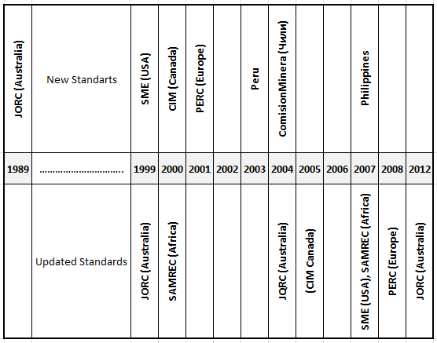
Разработка зарубежных стандартов отчетности
Австралия взяла на себя ведущую роль в разработке Кодекса и руководящих принципов определения и классификации запасов полезных ископаемых, минеральных ресурсов и результатов разведки. Кодекс JORC был впервые опубликован в 1989 году с последующими обновлениями в 1992, 1993, 1996, 1999, 2004 и 2012 годах. В дальнейшем он принят за основу при разработке других зарубежных систем отчетности.

Slide 55
СХЕМА ПРОЕКТА РОССИЙСКОЙ КЛАССИФИКАЦИИ ЗАПАСОВ ТПИ
В СРАВНЕНИИ С CRIRSCO
ОБЪЕКТЫ ОЦЕНКИ |  | РУДОПРОЯВЛЕНИЯ, УЧАСТКИ , ПЛОЩАДИ И ФЛАНГИ МЕСТОРОЖДЕНИЙ |  |  | МЕСТОРОЖДЕНИЯ
СТАДИЯ РАБОТ |  | РЕГИОНАЛЬНЫЕ РАБОТЫ | ПОИСКИ |  | ОЦЕНКА | РАЗВЕДКА | РАЗРАБОТКА
Основание для начала работ |  | Проект на региональные работы | Проект на прогнозно-минерагенические и поисковые работы |  | Проект на оценочные работы | Проект на разведочные работы | Технический проект разработки
Категории по степени изученности | РФ | По степени геологической изученности |  |  |  |  | По степени промышленного освоения ИЗВЛЕКАЕМЫЕ ЗАПАСЫ
 |  | ПРОГНОЗНЫЕ РЕСУРСЫ |  |  | ГЕОЛОГИЧЕСКИЕ ЗАПАСЫ
 |  | Возможные Р₃ | Перспективные Р₂ | Предполага-емые Р₁ | Оценённые (С₂) | Разведанные (В+С₁) | Вероятные (R₂) | Доказанные (R₁)
 | CRIRSCO | Exploration results |  | MINERAL RESOURCE (Минеральные ресурсы) |  |  | MINERAL RESERVES (Запасы)
 |  |  |  | Inferred предполагаемые | Indicated (исчисленные, выявленные) | Measured (измеренные, оценённые) | Probable (вероятные) | Proved (доказанные)
Экономическая значимость | РФ | Не выделяются |  |  | Балансовые (экономические); Забалансовые (потенциально-экономические) |  | Балансовые (экономические) с учётом потерь в недрах и разубоживания
 | CRIRSCO | Не выделяются |  | Потенциально-экономические |  |  | Экономические
.

Slide 56
СОПОСТАВЛЕНИЕ ДЕЙСТВУЮЩЕЙ (2006 Г.) И ПРОЕКТА НОВОЙ (2018 г.) КЛАССИФИКАЦИИ ЗАПАСОВ И ПРОГНОЗНЫХ РЕСУРСОВ ТПИ
ОБЪЕКТЫ ОЦЕНКИ |  | РУДОПРОЯВЛЕНИЯ, УЧАСТКИ И ПЛОЩАДИ |  |  |  | МЕСТОРОЖДЕНИЯ
СТАДИЯ РАБОТ |  | РЕГИОНАЛЬНЫЕ РАБОТЫ |  | ПОИСКИ |  | ОЦЕНКА | РАЗВЕДКА | ЭКСПЛУАТАЦИОННАЯ РАЗВЕДКА, РАЗРАБОТКА
Основание для начала работ |  | Проект на Региональные работы |  | Проект на прогнозно-минерагенические и поисковые работы |  | Проект на оценочные работы | Проект на разведочные работы | Технический проект разработки
Категории по степени изученности | 2018 | ПРОГНОЗНЫЕ РЕСУРСЫ |  |  |  | ГЕОЛОГИЧЕСКИЕ ЗАПАСЫ |  | ИЗВЛЕКАЕМЫЕ ЗАПАСЫ
 |  | Р₃ |  | Р₂ | Р₁ | Оценённые (С₂) | Разведанные (В+С₁) | Вероятные (R₂) | Доказанные (R₁)
 | 2006 | ПРОГНОЗНЫЕ РЕСУРСЫ |  |  |  | ГЕОЛОГИЧЕСКИЕ ЗАПАСЫ |  | ИЗВЛЕКАЕМЫЕ ЗАПАСЫ
 |  | Р₃ | Р₂ |  | Р₁ | Оценённые (С_{2,} С₁) | Разведанные (С₂, С₁, В, А) | Не выделялись
Подсчёт, оценка | 2018 | Апробация ресурсов в ФБГУ или совместно с запасами при экспертизе |  |  |  | ТЭО кондиций, подсчёт запасов |  | Технический проект разработки, подсчёт запасов
 | 2006 | Апробация ресурсов в отраслевых НИИ |  |  |  | ТЭО временных кондиций, подсчёт запасов | ТЭО постоянных разведочных кондиций, подсчёт запасов | Не рассчитывались

Slide 57
JORC 2012:
Важным аспектом Кодекса JORC является наличие Компетентных лиц (для стандарта CIM называются Квалифицированными персонами, что сути не меняет), несущих персональную ответственность за подготовленные отчеты в соответствии с Кодексом Этики. Компетентные лица могут быть как сотрудниками компании-недропользователя, так и независимыми.

Slide 58
JORC 2012:
Таблица 1 Контрольный список критериев для оценки и составления отчетов
Таблица 1 является контрольным списком и директивой для тех, кто готовит отчеты о результатах разведки Минеральных Ресурсов и Рудных Запасов и должны использовать ее как ссылку. Контрольный список не является обязательным, и как обычно, руководящими принципами при определении информации, которую нужно включить в отчет, являются важность и существенность. Однако важно включить в отчет все вопросы, которые могут значительно повлиять на понимание читателя, на интерпретацию результатов или оценки. Это особенно важно, в тех случаях, где неадекватные или неточные данные влияют на надежность, или достоверность результатов разведки или оценки Минеральных Ресурсов или Рудных Запасов.
Последовательность и группировка критериев в Таблице 1 отражают обычный систематический подход к разведке и оценке. Критерии в первой группе Методы Опробования и Данные' относятся ко всем последующим группам. В остальной части таблицы обозначенные критерии в предшествующих группах часто обращаются к последующим группам и должны быть приняты во внимание при оценивании и составлении отчетов.

Slide 59
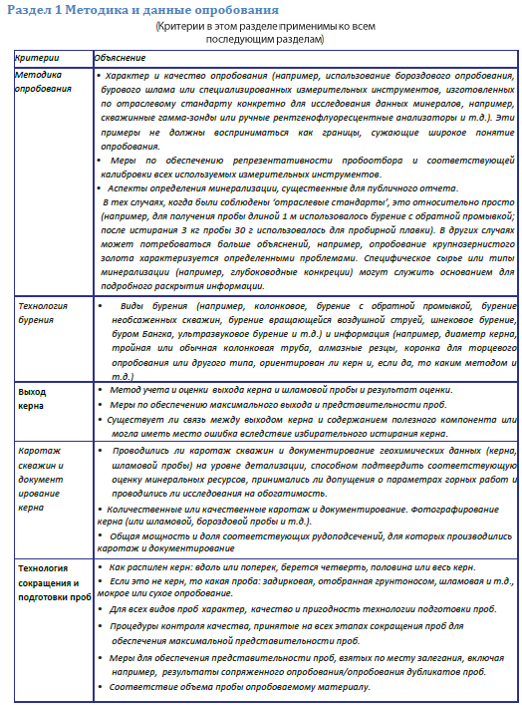
JORC 2012:

Slide 60
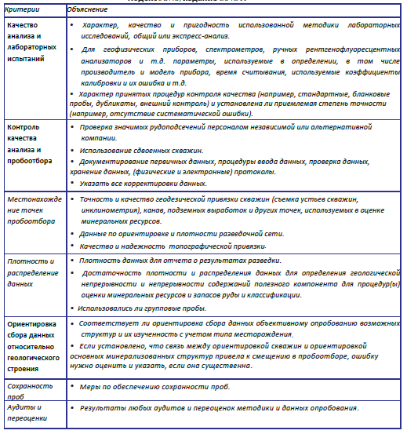
JORC 2012:

Slide 61
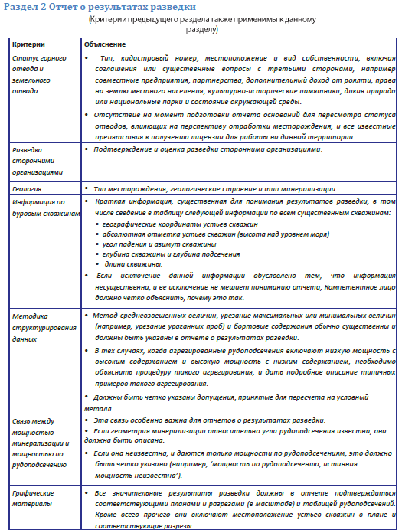
JORC 2012:

Slide 62
Полномочия Компетентного Лица
Таким образом, Компетентное лицо отвечает за подготовку всей документации по результатам ГРР, минеральным ресурсам и запасам И соглашается с формой и содержанием, в котором информация (содержится в документации) представляется в публичном отчете.
Таким образом, кодексы и стандарты семейства CRIRSCO уполномочивают Компетентное лицо, на примере кодекса JORC следующее:
  Раздел 8 кодекса JORC требует, чтобы Компетентное лицо дало письменное согласие на включение информации в публичный отчет в соответствующей форме и содержании, поэтому публичный отчет должен четко отражать отчет Компетентного лица.
  В то время как ответственность в получении разрешения от Компетентного лица возлагается на компанию, Компетентному лицу следует контролировать соблюдение этого требования.
  ASX вместе с комитетом JORC и головными организациями выпустили форму согласия Компетентного лица в качестве помощи для соответствия этому требованию, однако можно следовать положению кодекса и без этой формы. Форма приведена далее.

Slide 63
ПРАВИЛА ЛИСТИНГА ASX
(Австралийская фондовая биржа)
Руководство 31
Ли́стинг (от англ. list — список) — совокупность процедур включения ценных бумаг в биржевой список (список ценных бумаг, допущенных к биржевым торгам), осуществление контроля за соответствием ценных бумаг установленным биржей условиям и требованиям
Australian Stock Exchange (ASX) стабильно входит в пятерку самых крупных и динамично развивающихся мировых рынков и занимает второе место среди Азиатско-Тихоокеанских стран.
Торговлю рынков Австралии, как и правила листинга ASX, контролирует Australian Securities and Investments Commission (ASIC).

Slide 64
ПРАВИЛА ЛИСТИНГА ASX
(Австралийская фондовая биржа)
1 декабря 2013 года Руководство 31
ОТЧЕТНОСТЬ О ДЕЯТЕЛЬНОСТИ ГОРНОДОБЫВАЮЩИХ ПРЕДПРИЯТИЙ
Цель этого Руководства помогать организациям понимать и соблюдать требования к отчетности о горнодобывающей деятельности
В главе 5 Правил листинга основные моменты охватывают:
• Обязательства по квартальной отчетности, применимые к горнодобывающим предприятиям
• Общие требования, применимые ко всем публичным отчетам о запасах руды или минеральных ресурсов
• Требования, которые применяются к публичным отчетам с информацией о геофизической съемке
• Требования к отчетности, которые применяются к публичным отчетам по результатам разведки необходимым для материалов проектов по добыче
• Требования, предъявляемые к публичным отчетам с оценкой минеральных
ресурсов или запасов руды для материалов проектов добычи
• Требования, которые применяются к публичным отчетам об исторических и иностранных оценках минерализации для материалов проектов по добыче
• Требования, которые применяются к публичным отчетам о некоторых производственных целях и прогнозной финансовой информации, полученной из этих производственных целевых показателей
• и т. д.

Slide 65
Competent Persons / Компетентная Персона
Кодекс JORC 2012:
п. 11. «Компетентное лицо» – специалист в горнодобывающей отрасли, являющийся членом Австралийского института горного дела и металлургии или Австралийского института геологов и геофизиков, или «Признанной
профессиональной организации» (RPO), как указано в перечне, имеющемся на веб-сайтах Комитета JORC и Биржи ASX. В этих организациях действуют процедуры дисциплинарных взысканий, включая право приостановить членство или исключить специалиста из членов организации.
Компетентное лицо должно иметь минимум пять лет соответствующего опыта работы по рассматриваемым типам минерализации или месторождения и в области деятельности, которой это лицо занимается.
Если Компетентное лицо занимается подготовкой документации по результатам разведки, оно должно иметь соответствующий опыт в сфере разведки. Если Компетентное лицо занимается или руководит оценкой минеральных ресурсов, оно должно иметь соответствующий опыт оценки и переоценки минеральных ресурсов. Если Компетентное лицо занимается или руководит оценкой запасов руды, оно должно иметь соответствующий опыт оценки, переоценки и анализа , экономически эффективной добычи запасов руды.

Slide 66
Competent Persons / Компетентная Персона
CRIRSCO п. 10.
Компетентная Персона - это специалист, являющийся действительным членом или кандидатом в члены признанного авторитетного профессионального общества (ассоциации), профиль которого (-ой) соответствует той деятельности, которой занимается КП.
КП подчиняется нормам и правилам профессиональной этики.
Компетентная Персона должна обладать не менее, чем пятилетним опытом работы с объектами тех же типов минерализации и геолого-промышленных типов месторождений, к работе с которыми она привлекается и по тому же профилю работ, которые ей предстоит выполнять в роли КП. Если тот или иной специалист в роли КП должен будет иметь дело с оценкой результатов ГРР, он должен обладать соответствующим опытом именно в этой области. Если он привлекается к оценке минеральных ресурсов, его производственный опыт должен быть именно в области предварительной и детальной геолого-экономической оценки минеральных ресурсов. Если задачей КП является оценка запасов или надзор за выполнением такой оценки, её квалификация, помимо геолого-экономической оценки месторождений, должна охватывать вопросы оценки экономической эффективности добычи и переработки минерального сырья освоения месторождений полезных ископаемых.

Slide 67
Компетентная Персона
Соответствующий опыт
1. Ключевое значение в определении термина «Компетентная Персона» имеет слово «соответствующий». При этом определение того, что составляет сущность понятия «соответствующий опыт», может быть довольно сложной задачей, при решении которой нужно руководствоваться здравым смыслом.
Пример 1. При оценке ресурсов золоторудной минерализации жильного типа опыт оценки аналогичной минерализации такого же типа минерализации олова, урана и др. очевидно будет полезен в то время, как опыт такой же оценки массивных залежей цветных металлов может и не пригодиться.
Пример 2. Чтобы квалифицироваться в качестве КП в области оценки запасов россыпного золота необходимо обладать значительным (вероятно, не менее пяти лет) опытом оценки и месторождений данного типа. Опыт на рудных объектах золота для данной ситуации не пригоден.

Slide 68
КОМПЕТЕНТНАЯ ПЕРСОНА
Компетентность и ответственность
CRIRSCO п.7-8. Ответственность за представленный публичный отчет, содержащий информацию о полученных Компанией результатах ГРР, ресурсах и запасах полезных ископаемых, несет Компания в лице ее Совета Директоров. Публичный отчет должен быть основан и адекватно отражать всю информацию и подкрепляющую его документацию, подготовленные Компетентной Персоной (-ами).
Документация, детализирующая результаты ГРР, оценки ресурсов и запасов ТПИ, на которой основывается Публичный Отчет об этих результатах и оценках, составляется КП либо под её руководством. Документация должна давать адекватное представление о полученных результатах ГРР, ресурсах и запасах полезных ископаемых в недрах, информация о которых включается в отчет.
CRIRSCO п. 9. При этом в обязательном порядке раскрывается вся наиболее важная информация о самой КП, которая подписывает отчет, подтверждая тем самым свое согласие с тем, что, в какой форме и каком контексте дается содержащаяся в нем информация. Компания, выпускающая Публичный Отчет, должна раскрывать имя и фамилию КП, его квалификацию, профессиональную и корпоративную принадлежность и соответствующий опыт в роли эксперта.

Slide 69
Форма согласия Компетентного лица
Компании, выпускающие отчет об объектах разведки, результатах разведки, минеральных ресурсах или запасах руды должны помнить, что хотя публичный отчет является зоной ответственности компании, действующей от имени Совета Директоров, согласно требованиям пункта 9 любой такой отчет должен основываться и справедливо отражать информацию и сопутствующую документацию, подготовленную «Компетентным лицом». В соответствии с пунктом 9 «Отчет должен публиковаться с предварительного письменного согласия Компетентного лица относительно формы и контекста его появления.

Slide 70
Форма согласия Компетентного лица
Для того, чтобы помочь Компетентным лицам и компаниям исполнять данные требования и подчеркнуть необходимость получения компаниями предварительного письменного согласия каждого Компетентного лица на включение их материалов в форме и контексте в публичный отчет, ASX, совместно с JORC, разработали Форму согласия Компетентного лица, которая охватывает требования Кодекса JORC.
Заполнение Формы согласия в представленном формате или в эквивалентной форме рекомендуется в качестве надлежащей практики и обеспечивает легкодоступное доказательство того, что необходимое предварительное письменное согласие было получено.

Slide 71
Форма согласия Компетентного лица
Удостоверение формы согласия подписью равного члена профессионального общества считается передовой практикой и настоятельно рекомендуется.
Форма согласия Компетентного лица или другое доказательство письменного согласия Компетентного лица должно храниться в компании и у Компетентного лица, что обеспечивает при необходимости оперативное предоставление письменного согласия.

Slide 72
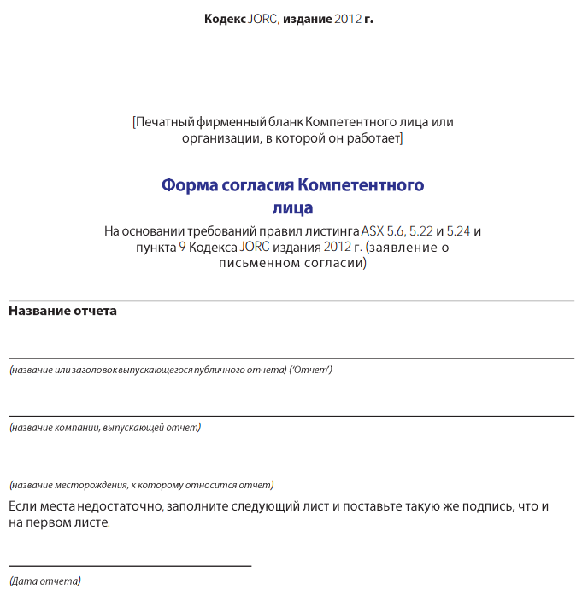
КОМПЕТЕНТНАЯ ПЕРСОНА

Slide 73
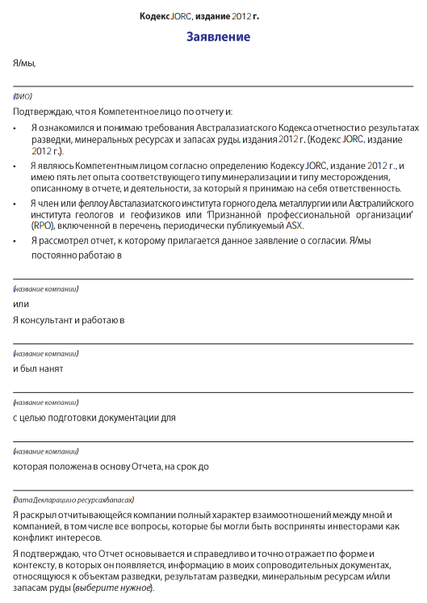

Slide 74
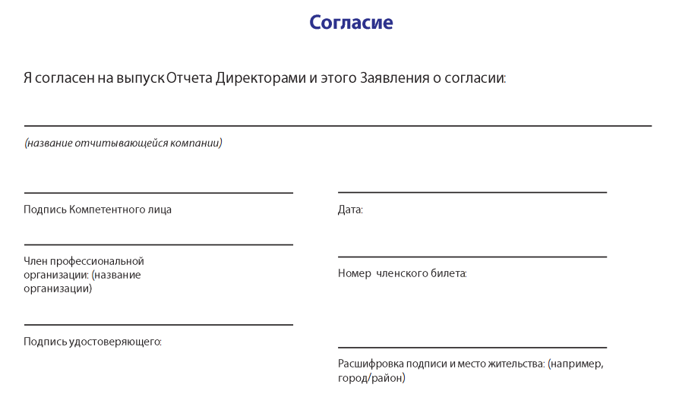
КОМПЕТЕНТНАЯ ПЕРСОНА

Slide 75
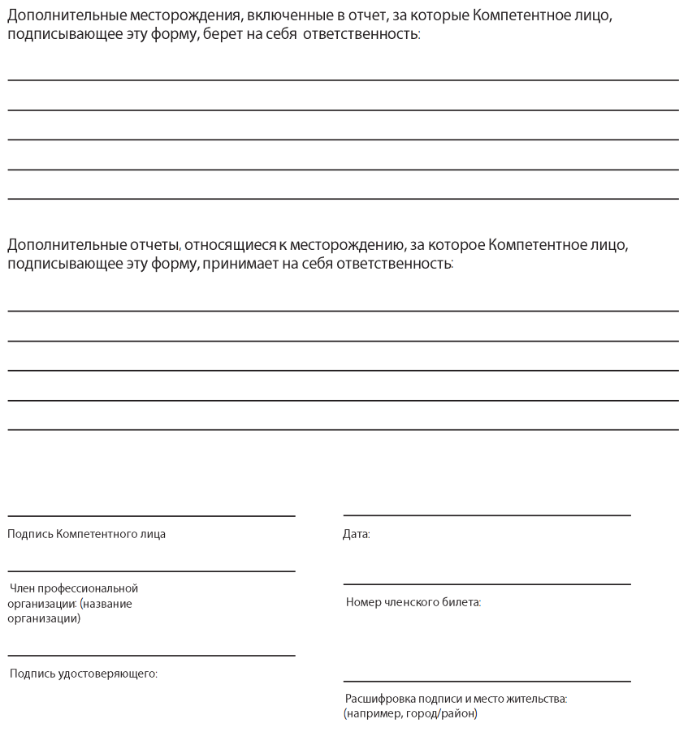
КОМПЕТЕНТНАЯ ПЕРСОНА (Согласие, продолжение)

Slide 76


Slide 77
Перспективные площади с прогнозными ресурсами Р3 и Р2
Рудопроявления с прогнозными ресурсами Р1
Месторождение с запасами С2
Месторождение с запасами С1, В
Эксплуатационная разведка
Запасы R1 и R2
РЕГИОНАЛЬНЫЙ
ПОИСКОВЫЙ
РАЗВЕДОЧНЫЙ
технический проект разработки
ЦКР
проект
ОЦЕНОЧНЫЙ
Обоснование районов для постановки поисковых работ
Выявление рудопроявлений с прогнозными ресурсами
ОЦЕНОЧНЫЙ
Определение промышленной значимости месторождения
Геолого-экономическая оценка рудопроявления с утверждением запасов
Получение прибыли при рациональном использовании недр
РИСКИ/НЕОПРЕДЕЛЕННОСТИ
Действующая
Классификация (2016 г)
ИНВЕСТИЦИИ
РИСКИ/НЕОПРЕДЕЛЕННОСТИ
Проект
Классификации (2018 г)
ИНВЕСТИЦИИ
Риски геологоразведочных работ берет на себя государство
Оценка эффективности различных технологических схем переработки руды и способов разработки месторождений
Инвестиционные проекты на разработку месторождений.
Государственно - частное партнерство
Разделение рисков между государством и инвестором на основании проектов ГРР. Вычеты расходов из НДПИ
Геологическое изучение недр и освоение активов можно разделить на проекты, у каждого из которых есть конкретная цель, ограничения по ресурсам и срокам, требованиями к качеству и допустимому уровню риска. Цель реализации проекта – достигнуть эффективности при существующих геологических, налоговых и экономических ограничениях.

Slide 78
JORC 2012:
Публичные отчеты и Кодексы отчетности
Публичные отчеты – отчеты, которые производятся с целью информирования инвесторов или потенциальных инвесторов и их консультантов о результатах разведки, об оценке минеральных ресурсов или запасов руды. Они включают, но не ограничиваются следующим: годовые и квартальные отчеты компании, пресс-релизы, информационные меморандумы, техническую документацию, публикации на вебсайте и публичные презентации.
Эти публичные отчеты могут производиться для Австралийской биржи ценных бумаг и Новозеландской товарной биржи или другого регулирующего органа или в установленном законодательством порядке.
Кодекс – необходимый минимальный стандарт публичной отчетности.
Комитет JORC также рекомендует использовать его в качестве минимального стандарта для других видов отчетов. Компаниям настоятельно рекомендуется предоставлять в публичных отчетах как можно более полную информацию.
Кодекс также используется в других информационных документах компании в открытом доступе в форме публикаций на веб-сайтах компании и презентационного материала, используемого на брифингах для акционеров, брокеров и инвестиционных аналитиков. Кодекс также используется в отчетах, если они были подготовлены в целях, указанных в п.6, включая, но не ограничиваясь следующим: экологические экспертизы, информационные меморандумы, экспертные заключения и техническую документацию, относящуюся к результатам разведки, оценке минеральных ресурсов и запасов руды

Slide 79
JORC 2012:
Публичные отчеты и Кодексы отчетности
Компаниям, выпускающим краткие годовые отчеты, рекомендуется включать всю существенную информацию, связанную с результатами разведки, минеральными ресурсами и запасами руды. В случаях, когда предоставляется краткая справка, нужно четко указывать, что это краткая справка, и давать ссылку на публичные отчеты в соответствии с Кодексом или публичную отчетность, на которой основывается эта краткая справка.
Известно, что компании может потребоваться подготовить отчеты для органов более чем одной юрисдикции и в соответствии со стандартами, отличными от данного Кодекса. В таких отчетах рекомендуется указывать этот факт и доводить его до сведения пользователей отчета. В тех случаях, когда члены AusIMM и AIG представляют отчет в органы другой юрисдикции, они обязаны подготовить его в соответствии с требованиями органа данной юрисдикции.
Известно, что могут возникать ситуации, когда документация, подготовленная Компетентным лицом для внутренних целей компании или аналогичных непубличных целей, не соответствует Кодексу JORC. В таких ситуациях рекомендуется давать в документах четкое указание на это. При подготовке публичных отчетов это снизит риск использования документов, не отвечающей требованиям Кодекса; согласно требованиям пункта 9 публичные отчеты должны объективно отражать результаты разведки, оценку минеральных ресурсов и/или запасов руды, и включать сопроводительную документацию, подготовленную Компетентным лицом.

Slide 80
JORC 2012:
Публичные отчеты и Кодексы отчетности
В Кодексе и принципах применения (в т.ч. Таблице 1) было предпринято все возможное для охвата большинства ситуаций, которые могут встречаться при подготовке публичной отчетности, однако могут иметь место случаи, когда возникают сомнения по поводу соответствующей формы раскрытия. В таких ситуациях пользователи Кодекса и специалисты, производящие отчет в соответствии с Кодексом, должны руководствоваться назначением отчета
– соблюсти минимальный стандарт публичной отчетности и обеспечить включение всей необходимой информации, которая объективно потребуется инвесторам и их профессиональным консультантам, и которую они объективно ожидают увидеть в данном отчете с целью поиска мотивированного и продуманного решения относительно представленных результатов разведки, оценки минеральных ресурсов или запасов руды.

Slide 81
JORC 2012:
Публичные отчеты и Кодексы отчетности
Кодекс JORC – Кодекс публичной отчетности, а не Кодекс регламентирующий методы, используемые Компетентным лицом для оценки минеральных ресурсов или запасов руды. Поэтому термин «в соответствии с Кодексом JORC» относится к способу подготовки отчета, а не к методу проведения оценки.
Использование фразы «в соответствии с Кодексом JORC» для описания ресурсов или их оценки может вводить в заблуждение.
Фразу «в соответствии с Кодексом JORC» следует трактовать следующим образом: «Отчет, подготовленный в соответствии с Кодексом JORC, и оценка, произведенная (или основанная на документах, подготовленных) Компетентным лицом, согласно определению Кодекса JORC».
На постсоветском пространстве распространено мнение, что для подготовки отчета по Кодексу JORC или любому другому международному стандарту необходимо подготовить геологическую модель и применить методы геостатистики для оценки содержаний. Однако это не так: международные кодексы не запрещают применение полигонального метода.

Slide 82
JORC 2012:
Публичные отчеты и Кодексы отчетности
Кодекс JORC изначально нацелен для публичной отчетности перед инвесторами — биржами, финансовыми институтами, фондами, частными инвесторами и т.д.. Выбираемый формат предоставления отчетности регулируется правилами биржи / финансового института. Так, например, Биржа Торонто (Toronto Stock Exchange, TSX) требует предоставления отчетов, подготовленных в соответствии с требованиями CIM Guidelines и правилами NI43-101, а Австралийская (Australian Stock Exchange, ASX) только в формате, определенном Кодексом JORC, независимо от местонахождения компании и ее активов. Некоторые биржи, например, Лондонская (London Stock Exchange, LSE), позволяют выбрать формат, но только из списка, предлагаемого биржей

Slide 83
JORC 2012:
Кодекс JORC четко различает определение минеральных ресурсов и рудных резервов.
Минеральные ресурсы – концентрация или залегание представляющего экономический интерес твердого полезного ископаемого в земной коре в такой форме, с таким содержанием полезного компонента (или такого качества), и в таком количестве, что существуют разумные перспективы его потенциально экономически эффективного извлечения независимо от классификации ресурса (JORC Code, 2012). В порядке повышения достоверности геологических данных Минеральные Ресурсы подразделяются на Предполагаемые (Inferred), Выявленные (Indicated) и Измеренные (Measured) (JORC Code, 2012). Участки месторождения, которые не имеют разумных перспектив экономически эффективного извлечения, не могут включаться в Минеральные Ресурсы (JORC Code, 2012).

Slide 84
JORC 2012:
Предполагаемые (Inferred) Минеральные Ресурсы – та часть Минеральных Ресурсов, для которых геологических данных достаточно для того, чтобы предположить, но не проверить геологическую непрерывность и непрерывность содержаний полезного компонента между точками наблюдения (JORC Code, 2012).
Выявленные (Indicated) Минеральные Ресурсы – та часть Минеральных Ресурсов, для которых геологических данных достаточно для того чтобы сделать допущения о геологической непрерывности и непрерывности содержаний полезного компонента (или качества) между точками наблюдения. Количество материала и содержание полезного компонента (или качество), плотность, форма и физические характеристики оцениваются с достоверностью, достаточной для рассмотрения модифицирующих факторов при планировании горных работ и оценке экономической эффективности отработки месторождения (JORC Code, 2012.

Slide 85
JORC 2012:
Измеренные (Measured) Минеральные Ресурсы – та часть минеральных ресурсов, для которых геологических данных достаточно для того чтобы подтвердить геологическую непрерывность и непрерывность содержаний полезного компонента (или качества) между точками наблюдения. Это та часть Минеральных Ресурсов, для которой количество материала и содержание полезного компонента (или качество), плотность, форма и физические характеристики оцениваются с достоверностью, достаточной для использования модифицирующих факторов для детального планирования горных работ и окончательной оценки экономической эффективности отработки месторождения (JORC Code, 2012).
Как следует из определения Минеральных Ресурсов, их классификация строится прежде всего на геологической изученности. Однако, при внимательном рассмотрении определений разных типов Минеральных Ресурсов видно, что чем выше категория, тем выше должна быть уверенность Компетентного лица в том, что Минеральные Ресурсы могут быть потенциально отработаны с экономической выгодой.

Slide 86
JORC 2012:
Существуют мнения, что Минеральными Ресурсами необходимо называть любое скопление полезного ископаемого, разведанного с достаточной степенью детальности. Однако такие заявления являются спекулятивными и Кодекс указывает, что во внимание должны быть приняты и сопутствующие факторы, влияющие на потенциально экономически рентабельную добычи и извлечение полезного компонента: планируемый метод добычи, переработки (технология), потенциальные затраты на инфраструктуру, соответствие качества сырья требованиям промышленности (для нерудного сырья), потенциальное влияние на окружающую среду и другие. Компетентное лица не обязано проводить полный технико-экономический расчет, но мнение на примере аналогичных месторождений или на основе специально проведенных дополнительных исследований должно быть изложено.

Slide 87
JORC 2012:
В качестве примера :
• Влияние потенциально применимого метода отработки:
Минерализованное тело с низкими-средними содержаниями металла, потенциально пригодное для отработки открытым способом. В этом случае хорошей практикой является построение оболочки карьера с реалистичными параметрами. Для остальной части минерализации выделяются участки с повышенными содержаниями металла с другим бортовым содержанием, потенциально пригодные для подземной добычи. Вся остальная минерализация исключается из оценки или относится к разведочному потенциалу;
Если минерализованное тело рассматривается, как потенциально пригодное для отработки методом скважинного подземного выщелачивания, то потребуются дополнительные исследования, доказывающие такую возможность – изучение проницаемости, выщелачиваемости и т.д.;

Slide 88
JORC 2012:
Рудные Резервы – экономически извлекаемая часть Измеренных и/или Выявленных Минеральных Ресурсов.
Они включают материал разубоживания и поправки на потери, которые могут иметь место при добыче или извлечении материала, определяемые по необходимости на уровне Pre-Feasibility (предпроектные исследования) или Feasibility (проект освоения), и оцениваются с учетом модифицирующих факторов.
Модифицирующие факторы – ограничения, используемые при переводе Минеральных Ресурсов в Рудные Резервы. Они включают (но не ограничиваются) горные, перерабатывающие, металлургические, инфраструктурные, экономические, маркетинговые, правовые, экологические, социальные и государственные факторы.

Slide 89
JORC 2012 и запасы ГКЗ РФ:
Фактически балансовые запасы ГКЗ ближе к Рудным Резервам в соответствии с Кодексом JORC, но без учета потерь и разубоживания, которые утверждаются отдельно.
Забалансовые запасы ГКЗ могут как соответствовать Минеральным Ресурсам в соответствии с Кодексом JORC, не вошедшим в Рудные Резервы в отчете в соответствии с Кодексом JORC, если потенциально могут быть отработаны экономически рентабельно, так и исключаться из оценки, если нет потенциально экономически рентабельных технологий их отработки.

Slide 90
JORC 2012 и запасы ГКЗ РФ:
Анализ Кодекса JORC-2012 и стандарта ГКЗ показывает, что простое соотнесение балансовых запасов ГКЗ с Минеральными Ресурсами в соответствии с Кодексом JORC является упрощенным подходом. Балансовые запасы ГКЗ ближе всего соответствуют тем Минеральным Ресурсам в соответствии с Кодексом JORC, которые могут быть конвертированы в Рудные Резервы.
А забалансовые запасы ГКЗ лишь частично могут быть соотнесены с теми Минеральным Ресурсам в соответствии с кодексом JORC, которые не могут быть конвертированы в Рудные Резервы. Таким образом, при прочих равных условиях суммарное количество Минеральных Ресурсов в соответствии с Кодексом JORC должно быть больше, чем балансовых запасов ГКЗ, поскольку они обычно включают как часть забалансовых по экономическим причинам запасов ГКЗ (требование потенциально экономически эффективного извлечения), так и часть ресурсов P1, которые могут быть соотнесены Предполагаемым (Inferred) Минеральным Ресурсам в соответствии с Кодексом JORC.
Рудным Резервам в соответствии с Кодексом JORC соответствуют эксплуатационные запасы, учитывающие потери и разубоживание и выделяющиеся на действующих рудниках. Однако, окончательное решение по оценке и классификации Минеральных Ресурсов и Рудных Резервов в соответствии с требованиями Кодекса JORC (как и остальных кодексов CRIRSCO) принимается Компетентным лицом.

Slide 91
Шаблон CRIRSCO
Шаблон CRIRSCO разработан для обеспечения единой терминологии отчетности при раскрытии информации добывающими компаниями о запасах полезных ископаемых для фондового рынка, при первичном размещении и последующей отчетности под надзором регулирующих финансовых органов.
Шаблон применим ко всем твердым полезным ископаемым, включая алмазы, прочие цветные камни, горнорудное сырье, строительный камень и песчано-гравийные смеси, а также уголь, по которым соответствующие регулирующие органы требуют представления публичной отчетности о результатах геологоразведочных работ, ресурсах и запасах.

Slide 92
Шаблон CRIRSCO
«Шаблон CRIRSCO» интегрирует минимально необходимые стандартные требования, принятые в национальных стандартах отчетности отдельных стран мира, с рекомендациями и разъясняющими руководящими указаниями по составлению публичной отчетности по результатам геологоразведочных работ, минеральным ресурсам и запасам ТПИ. Принятые в настоящем издании дефиниции Международного Шаблона Отчетности либо полностью идентичны дефинициям, используемым странами, представленными в Комитете CRIRSCO, либо имеют от них несущественные отличия.

Slide 93
Шаблон CRIRSCO
Шаблон носит рекомендательный характер, и там, где уже действуют свои (национальные) стандарты, последние имеют приоритетное значение.
Шаблон нацелен на то, чтобы помочь странам, которые либо еще не имеют кодексов отчетности, либо чьи кодексы устарели, в разработке новых кодексов, согласованных с наилучшей международной практикой.
Шаблон обеспечивает наличие консолидированной версии национальных стандартов, которая отражает
совместимый характер их международных компонентов и, как следствие
этого, может использоваться в сопоставлениях с другими международными системами отчетности.
Шаблон является моделью для развития кодексов и сам по себе не является самостоятельным «кодексом».

Slide 94
Шаблон CRIRSCO
В каждом конкретном случае определение принадлежности запасов/ресурсов к тем или иным категориям выполняются Компетентными Лицами, которые используют для этого свою высокую профессиональную квалификацию и опыт. В соответствии с установленными требованиями компетентный эксперт несет ответственность за всю опорную документацию, связанную с подготовкой публичных отчетов, выпускаемых в соответствии со стандартами отчетности стран семейства CRIRSCO.
Предполагается, что за рассмотрение всех относящихся к отчетности вопросов, в том числе о количестве запасов и ресурсов, ответственно Компетентное лицо. Если первичная информация недоступна или отсутствует физический доступ для осуществления ее проверки, Компетентное Лицо должно принять решение на основе доступной для него информации.

Slide 95
Семейство стандартов отчетности CRIRSCO включает
Стандарт CIM (Канада, NI 43-101)
Кодекс JORC (Австралазия)
Кодекс SAMREC (Южная Африка)
Кодекс PERC (Великобритания/Восточная Европа)
Руководство SME (США)
Кодекс сертификации (Чили)
Перуанский кодекс
Кодекс Филиппины
Шаблон CRIRSCO (международный)
Существуют другие кодексы и стандарты отчетности, которые не эквивалентны стандартам отчетности семейства:
Рамочная классификация ООН
Руководство 7 Комиссии по ценным бумагам и биржам США

Slide 96
Цели Шаблона CRIRSCO
Рекомендательный характер – Шаблон не является кодексом
Национальные кодексы имеют приоритет
Модель для разработки кодексов в других странах (например, в Филиппинах)
Служит точкой отсчета для кодексов и стандартов семейства CRIRSCO

Slide 97
Основные принципы CRIRSCO
Прозрачность - предполагает представление пользователям Отчетов достаточного количества ясной и однозначной информации с тем, чтобы обеспечить понимание отчета и не вводить пользователей в заблуждение.
Значимость - предполагает, что Публичный Отчет содержит всю информацию в соответствии с требованиями, предъявляемыми обычно к такого рода информации со стороны инвесторов и их профессиональных консультантов (в разумных пределах), и их достаточно обоснованными ожиданиями, позволяя им высказывать обоснованные и сбалансированные суждения относительно результатов ГРР, запасов и ресурсов минерального сырья, о котором сообщается в отчетности.
Компетентность - предполагает, что Публичный Отчет должен базироваться на результатах работ, ответственность за которые несут лица, с надлежащим уровнем квалификации и опыта. Оценка количества ресурсов и запасов полезных ископаемых в недрах сама по себе предполагает некоторый уровень неопределенности, неточности и интерпретации. Для правильной интерпретации отдельных частей информации, таких как геологические карты и результаты аналитических работ, основанные на пробах, которые обычно характеризуют лишь небольшую часть месторождения, требуются значительные опыт и мастерство. Неопределенность оценок должна рассматриваться в сопроводительной документации и, в случае ее существенного влияния на результаты, в самих публичных отчетах, получая отражение в соответствующей категоризации запасов и ресурсов.

Slide 98
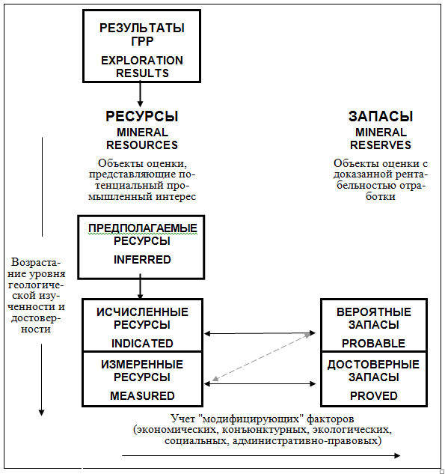
МЕЖДУНАРОДНЫЕ СТАНДАРТЫ КЛАССИФИКАЦИИ И УЧЕТА МИНЕРАЛЬНО-СЫРЬЕВЫХ
АКТИВОВ ПО СИСТЕМЕ CRIRSCO
Схема отражает взаимосвязь результатов ГРР, категорий запасов и ресурсов ТПИ в рамках подхода к классификации и учету минерально-сырьевых активов, используемого в зарубежной.
Представленная схема является идентичной для всех стран, принимающих участие в деятельности CRIRSCO.
Главным элементом системы CRIRSCO являются разработанные и согласованные странами-участниками в 1998 г. в Денвере унифицированные термины и определения от-дельных групп и категорий ресурсов/запасов (ныне – «стандарты CRIRSCO»).
Эти же термины и определения были согласованы экспертами CMMI и ЕЭК ООН в 1999 г. в Женеве. В настоящее время они использованы в Рамочной Классификации (РК) ООН применительно к ТПИ.
Компании руководствуются этой схемой при подготовке публичной отчетности, предназначаемой для фондовых рынков и регулятивных органов, контролирующих инвестиционную деятельность в стране, обеспечивающих соблюдение законодательно установленных правил публичного раскрытия информации, охрану интересов акционеров и инвесторов в различных сферах горнопромышленного бизнеса.

Slide 99
Ответственность по шаблону CRIRSCO
В соответствии с Шаблоном CRIRSCO ответственность сформулирована в разделе 7:
7. Ответственность за представленный публичный отчет, содержащий информацию о полученных Компанией результатах ГРР, ресурсах и запасах полезных ископаемых, несет Компания в лице ее Совета Директоров. Публичный отчет должен быть основан и адекватно отражать всю информацию и подкрепляющую его документацию, подготовленную Компетентным лицом или лицами.

Slide 100
Ответственность в семействе кодексов CRIRSCO
Эти требования аналогичны и в австралийском кодексе JORC, южно-африканском кодексе SAMREC и кодексе PERC для Великобритании и Европы. Такая система отчетности схожа с системой непрерывного раскрытия ASX (Австралийская фондовая биржа), где "когда лицу становится известно о какой-либо информации, которая может оказать существенное влияние на стоимость ценных бумаг, то оно должно немедленно сообщить ASX эту информацию".
Периодическая информация, такая как годовые отчеты по минеральным ресурсам и запасам также требуется.
Таким образом, если компания завершила оценку нового участка или значительно увеличились минеральные ресурсы на участке, то она должна немедленно сообщить эту информацию.

Slide 101
Документация
В то время как ответственностью компании является отчетность, компании должны основывать и честно отражать в отчете "информационную и вспомогательную документацию, подготовленную Компетентным лицом или лицами".
При непрерывном раскрытии не является обязательным (или обычным) сопровождение основной документацией публичной отчетности.
Документация о результатах ГРР, оценке минеральных ресурсов и запасов, на которой основывается публичный отчет по результатам ГРР, минеральным ресурсам и запасам полезных ископаемых, должна быть подготовлена Компетентным лицом или под его руководством и подписана им. Документация должна обеспечивать четкое представление результатов ГРР, минеральных ресурсов или запасов, о которых сообщается.

Slide 102
Канадский NI 43-101
нормативный документ National Instrument (NI) 43-101 был издан Канадскими Управляющими по Ценным Бумагам (Canadian Securities Administrators) 19 октября 2001 и вступил в силу с 1 февраля 2001 г. (пере­смотрен и переиздан 8 февраля 2002 г. и 24 января 2003 г.).
Целью NI 43-101 является обеспечение ответственности менеджмента гор­ных компаний перед инвесторами за счёт повышения чёткости информации в материалах, которые они публикуют, а также профессиональной ответствен­ности за цифры и геолого-экономическое обоснование целесообразности ос­воения месторождений.
Этот документ близок к российскому технико-экономическому обоснованию (ТЭО), но имеет ряд существенных отличий. Главное состоит в том, что целе­вая аудитория канадского ТЭО не государство, а инвестор.

